Slide 1
Notions importantes sur les images numériques
PhoTOSHOP cc 2015 : Les fondamentaux

Slide 2
La taille d’une image
Une image peut avoir plusieurs types de mesures.
Généralement, métriques ou en pixels.
Une image numérique à destination d’internet sera toujours mesurée en pixels.
Une image à destination de l’impression sera toujours mesurée en métrique (généralement en cm)

Slide 3
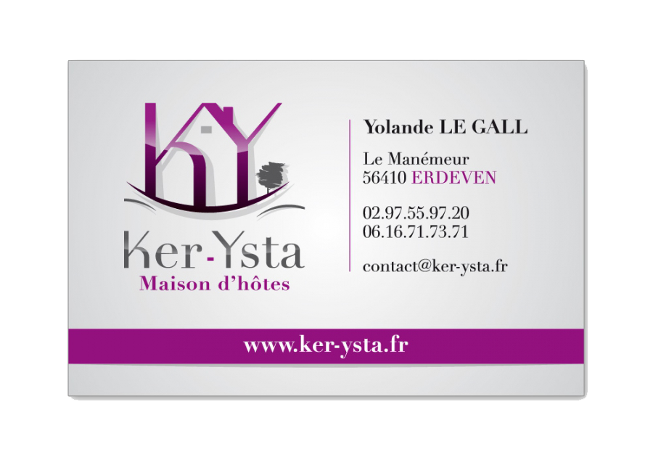
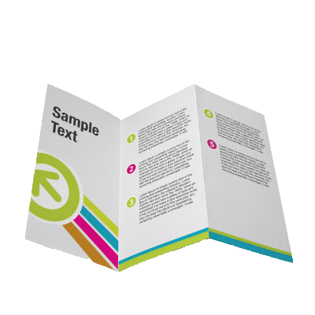
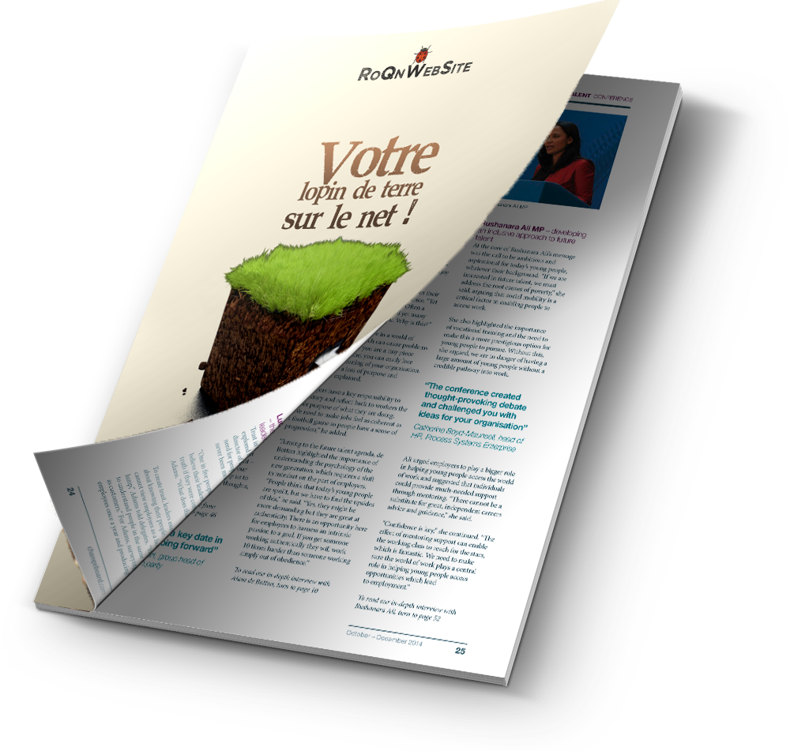
Quelques formats de papier à destination de l’impression
Carte de visite : le format le plus couramment utilisé est de 90 x 55 mm.
Dépliant : le dépliant 3 volets aura une taille de : format fermé 10 x 21 cm. (format ouvert 29.7x 21)
Catalogue : le catalogue peut être de format A4 (21 x 29,7 cm) ou carré (21 x 21 cm)

Slide 4
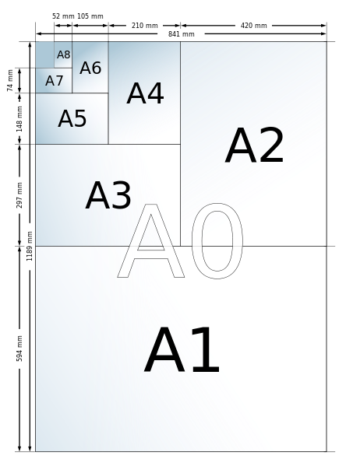
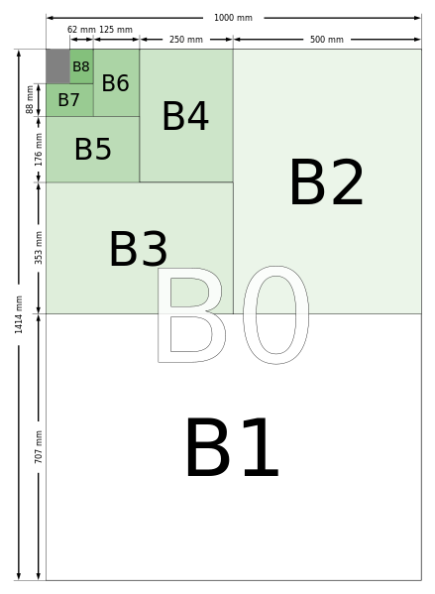
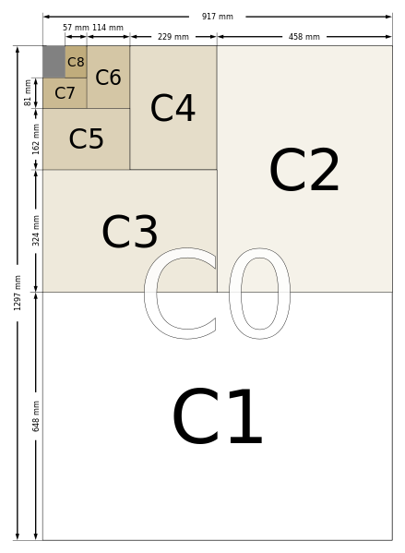
Normes internationales
Formats les plus utilisés
Pour l’impression de
documents papier.
Réservé pour un usage
professionnel, il offre des
formats alternatifs aux A
Souvent utilisé pour les
enveloppes. Ex : un A4
tient dans un format C4

Slide 5
La résolution d’une image
La résolution d’une image est très importante.
On la mesure en ppp (pixels par pouces)
ou en anglais dpi (dots per inch)
La résolution d’image indique le nombre de pixels dans un pouce.

Slide 6
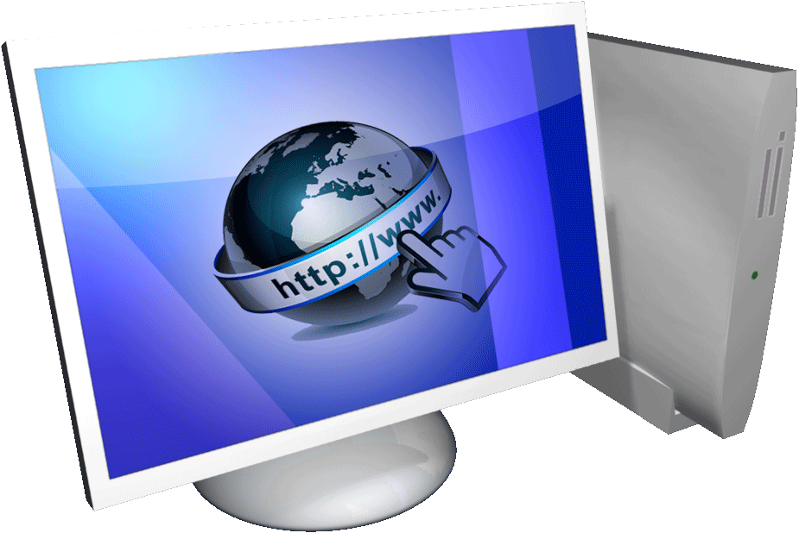
La résolution d’image pour internet
La résolution d’une image à destination d’internet sera toujours de :
72 DPI.

Slide 7
La résolution d’image pour l’impression
La résolution d’une image pour l’impression sera toujours de : 300 dpi.
La résolution d’une image pour l’impression sur Jets d’encres peut être de : 150 dpi.
Il faut donc penser à scanner une photographie en 300 dpi.

Slide 8
Modes colorimétriques
Nous avons plusieurs modes colorimétriques à utiliser dans Photoshop.
Chaque mode dépends de l’utilisation de l’image

Slide 9
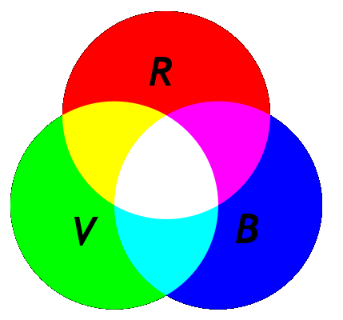
Une image à destination du web
Lorsque l’on travaille sur une image pour le web, nous utilisons toujours le mode colorimétrique RVB. ( ou RGB)
On appelle le mode colorimétrique RVB une synthèse additive.
Pourquoi ? Les couleurs d’une image RVB sont : Rouge, Vert Bleu. En faisant varier ces couleurs, nous obtenons des teintes.
Si on demande le maximum de rouge, le maximum de vert et le maximum de bleu, on obtient du blanc.

Slide 10
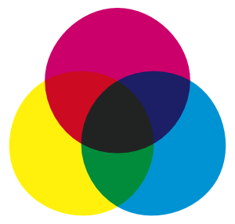
Une image à destination de l’impression
Lorsque l’on travaille sur une image pour l’impression, nous utilisons toujours le mode colorimétrique CMJN. (ou CMYB)
On appelle le mode colorimétrique CMJN une synthèse soustractive.
Pourquoi ? Les couleurs d’une image CMJN sont : Cyan, Magenta, Jaune et Noir. En faisant varier ces couleurs, nous obtenons des teintes.
Si on demande le minimum de cyan, le minimum de magenta, le minimum de jaune, et le minimum de noir, nous obtenons un blanc.

Slide 11
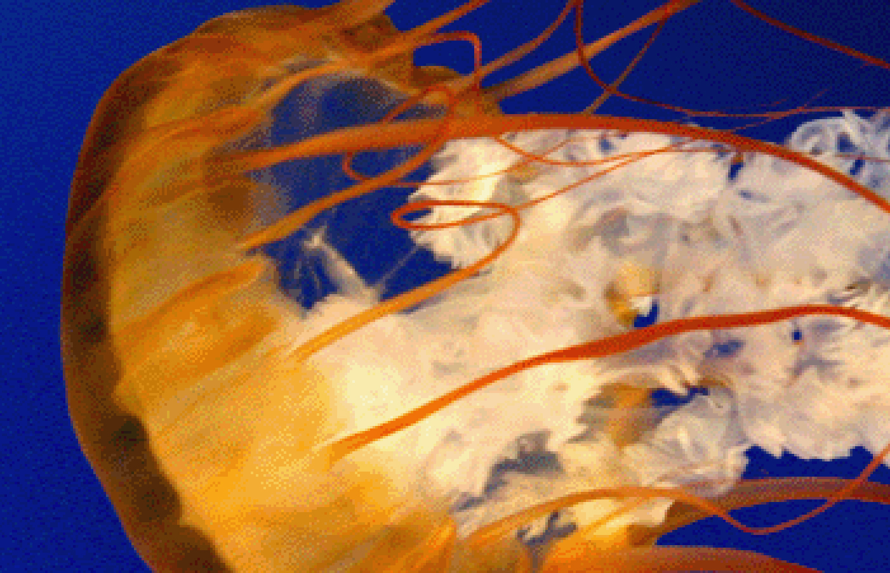
Couleurs indexées
Il est possible de trouver des images qui sont en mode couleurs indexées.
Ce mode colorimétrique produit des images en 8 bits (256 couleurs maximum). Il est utilisé pour avoir des images avec un poids très léger, et généralement utilisé sur des images à destination du web (au format d’exportation .gif).
Peu de modifications sont possible dans ce mode, avant de retoucher l’image, il faut obligatoirement convertir le mode colorimétrique en RVB.

Slide 12
Formats d’exportation pour le web
Il faut toujours faire attention au format d’exportation de notre image finale.
Pour une image à destination du web, nous utilisons toujours :
Le .JPG : le plus connu, format qui compresse énormément l’image. (JPEG : Joint Photographic Expert Group. Groupe d'experts ayant eu pour mission de mettre au point un format de compression d'image)
Le .PNG : moins connu, la compression est très forte, mais on garde une qualité proche de l’originale. La couche alpha (la transparence) est activée, à la différence du JPG. (Portable Network Graphics)
Le .GIF : de moins en moins utilisé, une très forte compression et une faible qualité d’image, on réalisait de l’animation avec (aujourd’hui plutôt développé en technologie CSS3 ou JavaScript). . (Graphics Interchange Format : littéralement « format d'échange d'images »)

Slide 13
Formats d’exportation pour l’impression
Pour une image à destination de l’impression, nous utilisons toujours :
Le .EPS: le format le plus utilisé dans l’impression : c’est le format d’image à choisir pour une importation dans Indesign .
Atout : non seulement, on a une qualité d’image irréprochable, mais en plus, les données vectorielles sont intégrées (les masques et détourages sont actifs).
Le .TIFF : il est très proche de l’EPS : une excellente qualité et un format à utiliser pour l’impression.
Atout : il est utilisé pour l’échange de fichiers suivant différentes plateformes (Mac et PC).
A noter que depuis les versions récentes le format natif de Photoshop (PSD) s’importe sans problème dans Indesign.

